Slide 1



CLARIN: Lavorare con Risorse XML/TEI mediante XPath, XSLT, XQuery
Alcuni casi d’uso per l’elaborazione, la visualizzazione e la manipolazione di risorse TEI-compliant
Angelo Mario Del Grosso 2 maggio 2024

Slide 2




Introduzione Personale
Cnr-Istituto di Linguistica Computazionale “Antonio Zampolli”
Interessi di ricerca in filologia collaborativa digitale/computazionale dedicati alla produzione, rappresentazione, elaborazione, fruizione e interrogazione di testi storico-letterari e di interesse umanistico.
Angelo Mario Del Grosso : angelo.delgrosso@ilc.cnr.it

Slide 3
Fonti
Questa presentazione è il risultato dell'adattamento delle seguenti fonti:
van der Lek, Iulianna; Fišer, Darja. (2023). Introduction to Language Data: Standards and Repositories. In UPSKILLS Learning Content. https://upskillsproject.eu/project/standards_repositories/. CC BY 4.0.
van der Lek, I., Fišer, D., Samardzic, T., Simonovic, M., Assimakopoulos, S., Bernardini, S., Milicevic Petrovic, M., & Puskas, G. (2023). Integrating research infrastructures into teaching: Recommendations and best practices (Versione 2) https://doi.org/10.5281/zenodo.8114407. CC BY 4.0.
CLARIN ERIC Official Website: https://www.clarin.eu/ . CC BY 2.0
Processing Texts and Corpora | UpSkills Project

Slide 4
Indice
Introduzione
Linguaggi: XML-TEI, XPath, XSLT, XQuery
Risorse: ALIM, MQDQ, digilibLT
CLARIN Tools (Switchboard), Voyant Tools, Text Tonsorium, UDPipe
Software: Vosual Studio Code, Saxon, oXygen, eXist-db
Caso d’uso: Visualizzare Risorse TEI (XPath)
Caso d’uso: Analizzare ed Estrarre Dati annotati da Risorse TEI (XQuery)
Caso d’uso: Raffinare Risorse TEI per FAIRificazione (XSLT)

Slide 5
Introduzione
Linguaggi
Risorse
Software

Slide 6

Linguaggi
XPath: Selezione e Manipolazione di dati semi-strutturati in formato XML
XQuery: Interrogazione, Manipolazione ed Elaborazione di dati semi-strutturati
XSLT: Trasformazione ed Elaborazione di dati semi-strutturati in formato XML

Slide 7
Risorse presenti in CLARIN
MQDQ: Musisque Deoque (Un archivio digitale di poesia latina) - UniVe
ALIM: Archivio della Latinità Italiana del Medioevo - UniSi
DigilibLT: Biblioteca digitale di testi latini tardoantichi - UniUpo
BIA: Bibliotheca Iuris Antiqui – CNR-IGSG

Slide 8
Software
Saxon (Interfaccia a Riga di Comando)
oXygen (Software Desktop)
eXistdb (Applicazione Web)

Slide 9
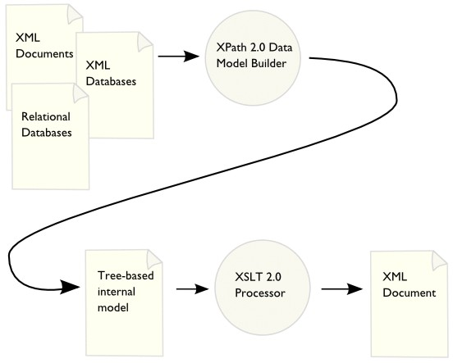
Workflow di elaborazione

Slide 10
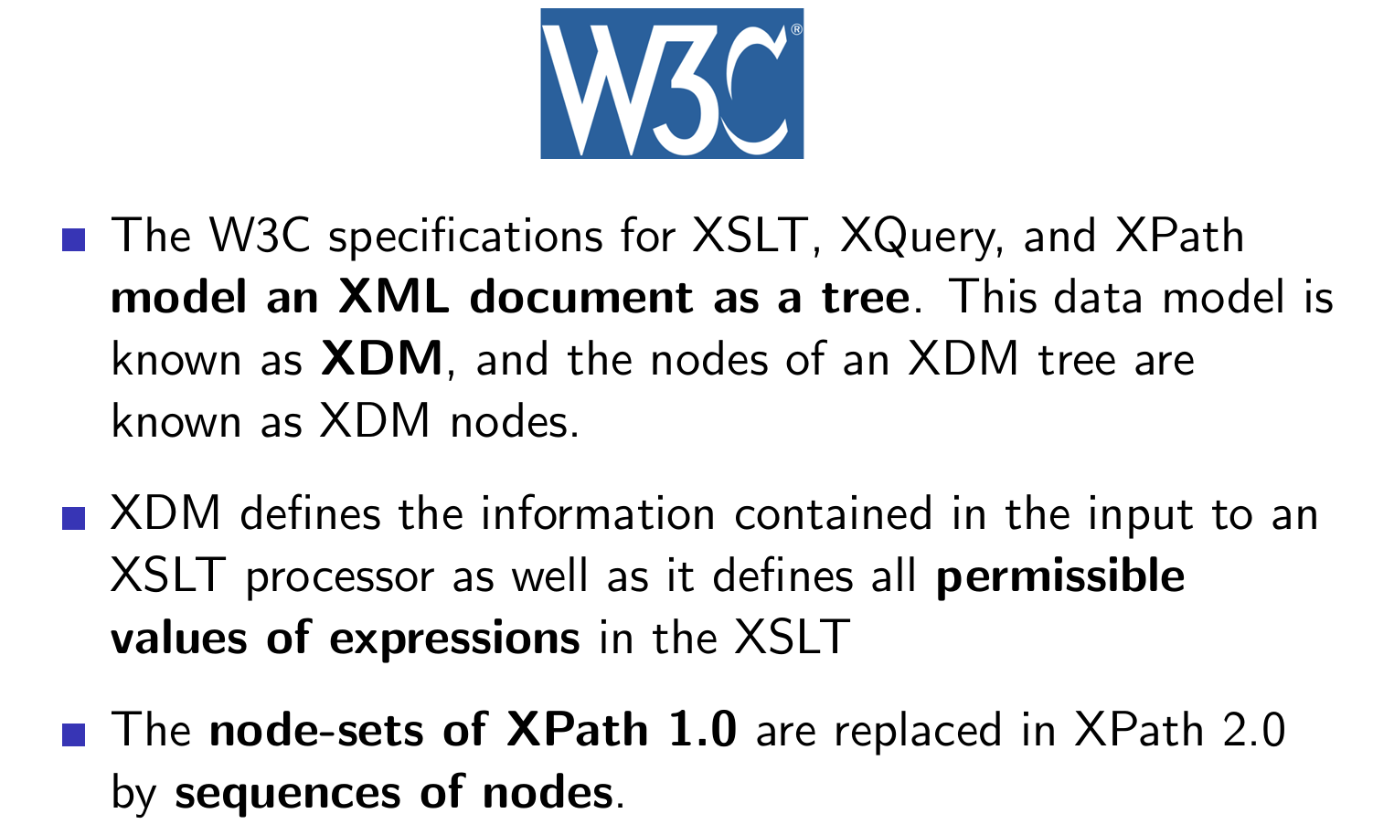
XDM Data Model

Slide 11
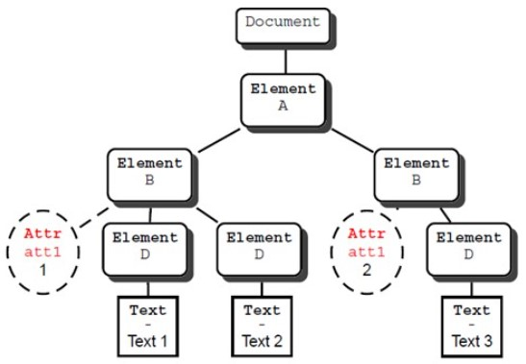
Modello ad Albero (etichettato, ordinato)

Slide 12
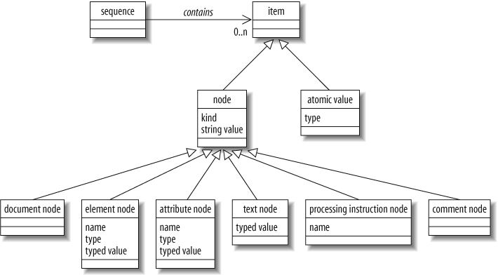
XML Data Model

Slide 13
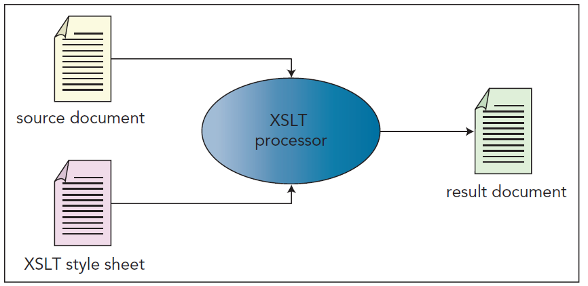
XML Processor

Slide 14
Esempi ed Esercizi
XPath per usare voyant-tools
XQuery MQDQ in eXist-db
XSLT per FAIRificazione su CLI, oXygen ed eXist-db

Slide 15
Esempi e Esercizio
XPath per usare voyant-tools
XQuery MQDQ in eXist-db
XSLT per FAIRificazione su CLI, oXygen ed eXist-db

Slide 16
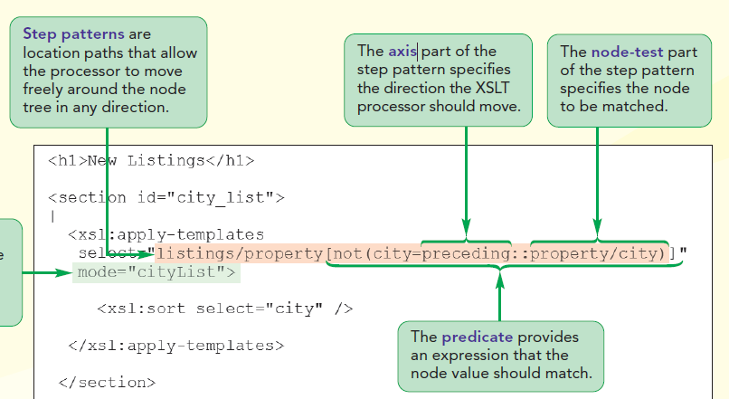
XPath
Immagine dal libro: New Perspectives on XML, Patrick Carey, Sasha Vodnik, 2014

Slide 17
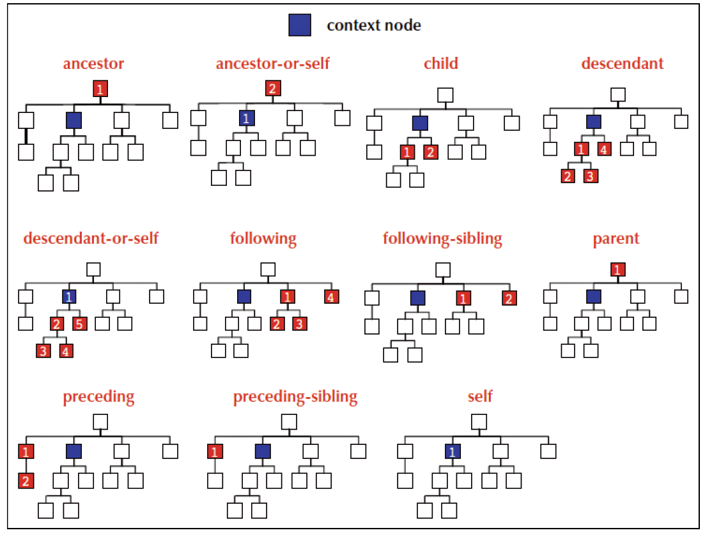
XPath
Immagine dal libro: New Perspectives on XML, Patrick Carey, Sasha Vodnik, 2014

Slide 18
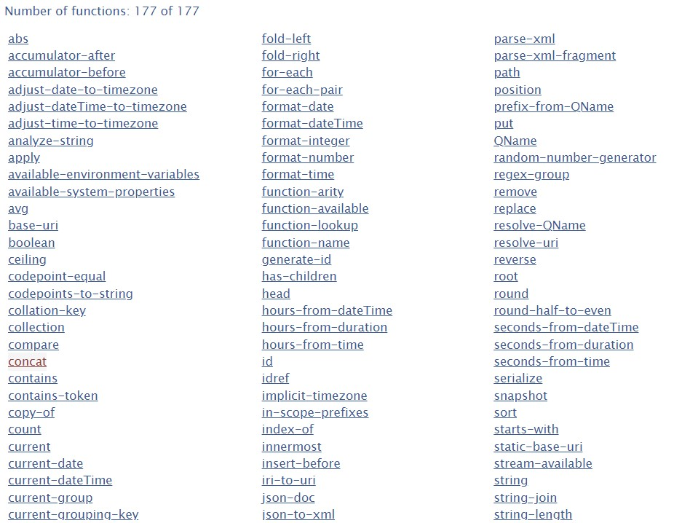
XPath

Slide 19
Esempi e Esercizio XPATH
Tool: Voyant-tools (Visualizzazione e Textal Analysis)
Risorsa: Vergilius eclogae (MQDQ)
Linguaggio: XPath
//titleStmt/title/title[not(@type="short")]
//titleStmt/author/persName
/TEI/text/body/div1[@type="section"]
//head/title
concat("ecloga “, //head/title/text())
Riordino documents

Slide 20
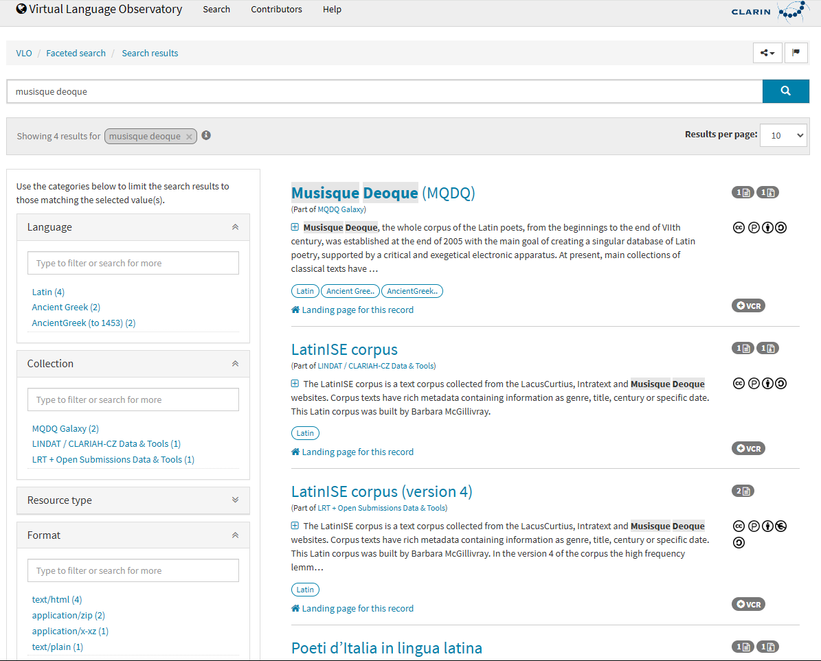
XPath per usare voyant-tools

Slide 21
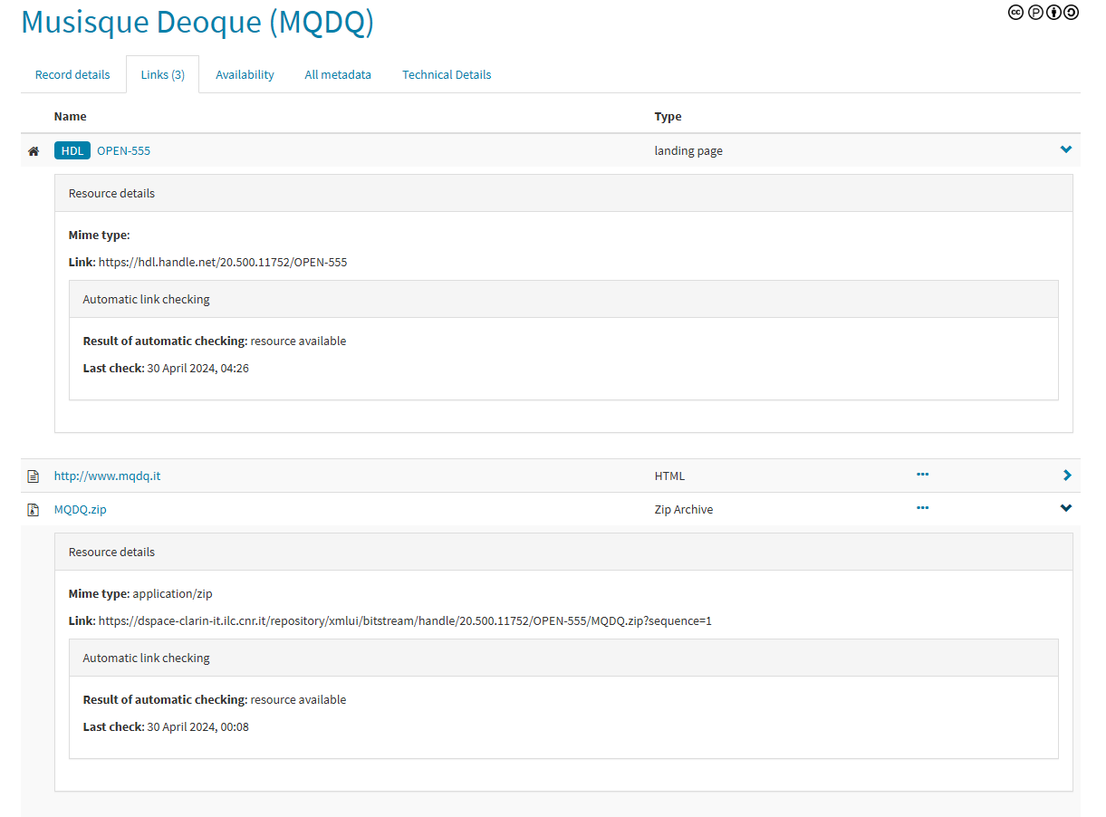
XPath per usare voyant-tools

Slide 22
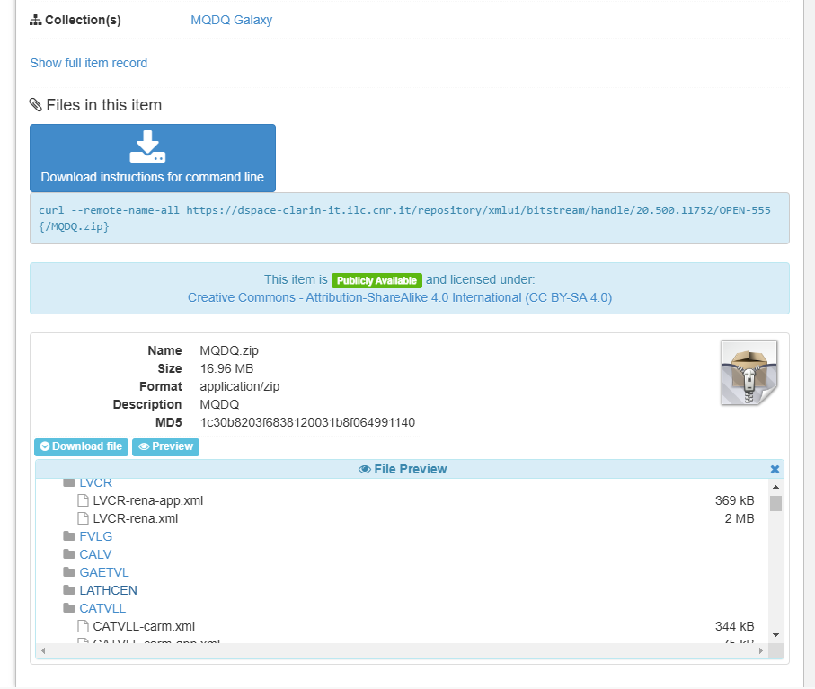
XPath per usare voyant-tools

Slide 23
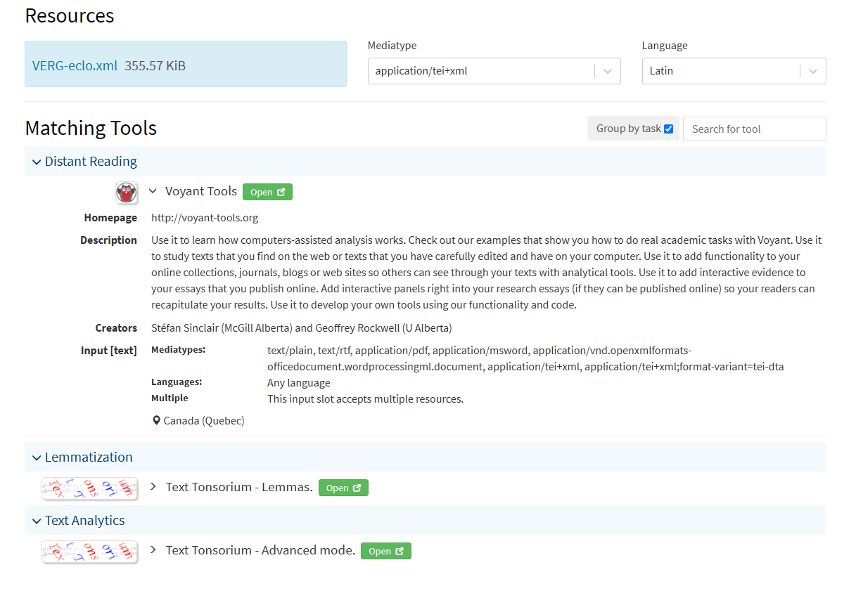
XPath per usare voyant-tools

Slide 24
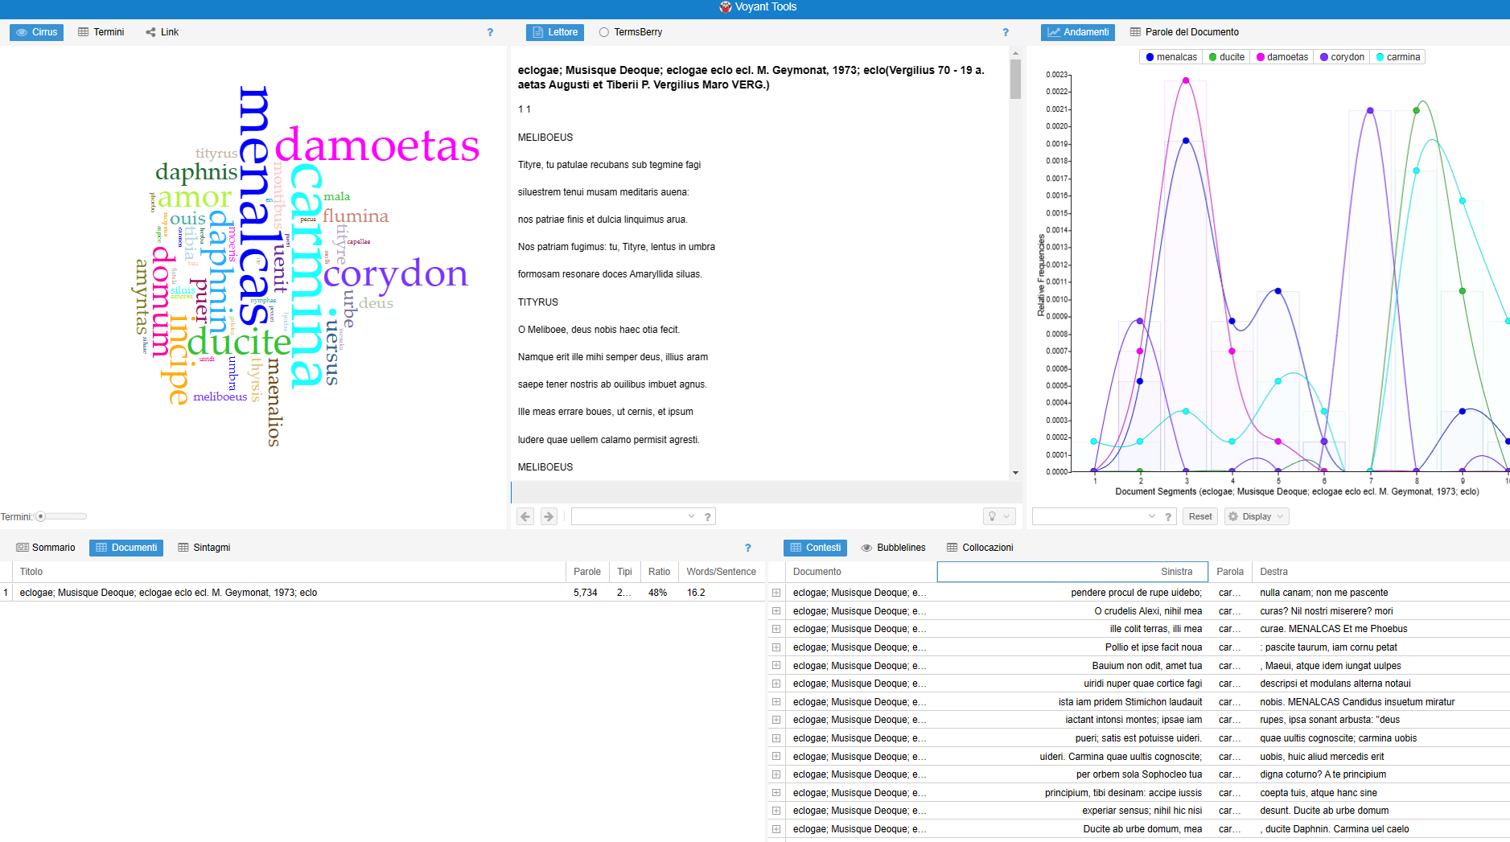
XPath per usare voyant-tools

Slide 25
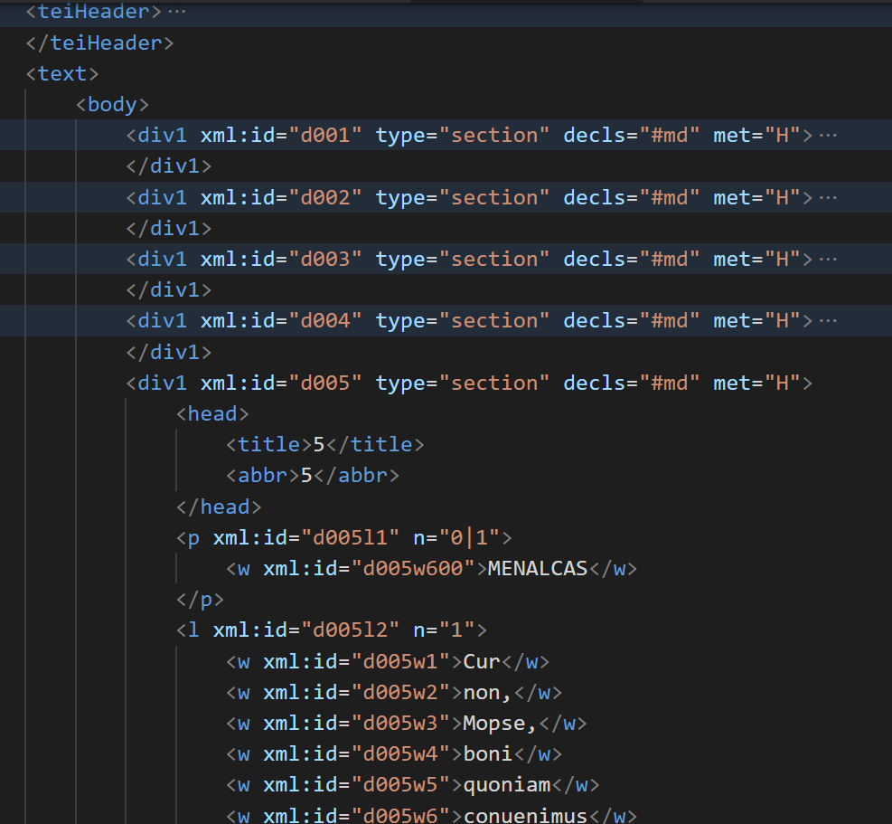
XPath per usare voyant-tools

Slide 26
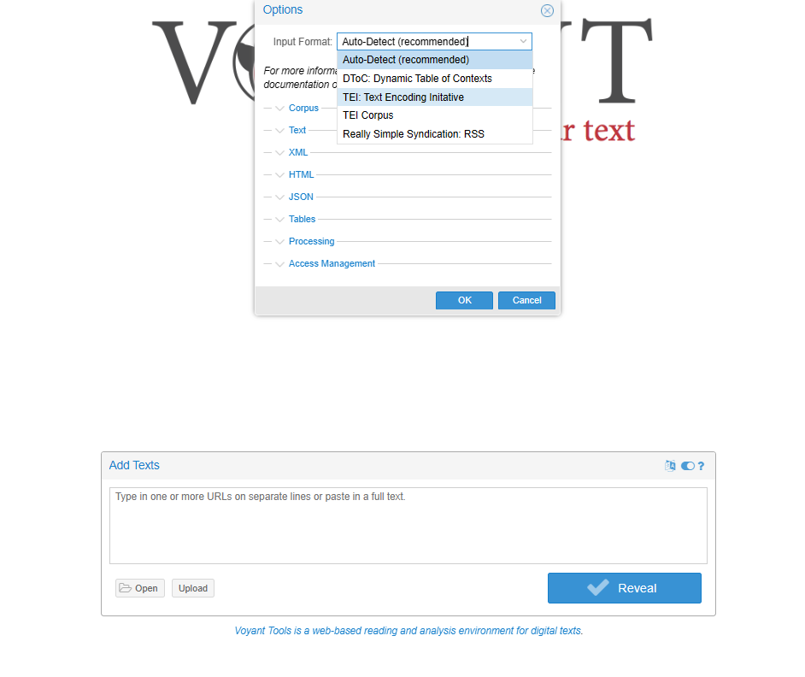
XPath per usare voyant-tools

Slide 27
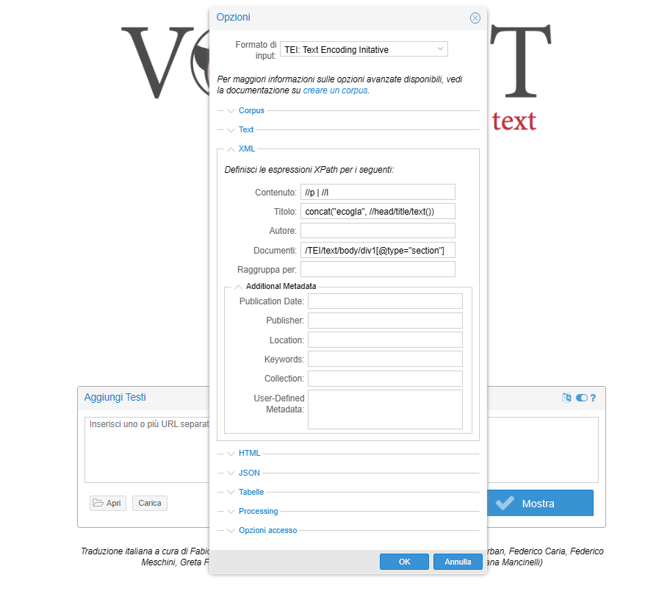
XPath per usare voyant-tools

Slide 28
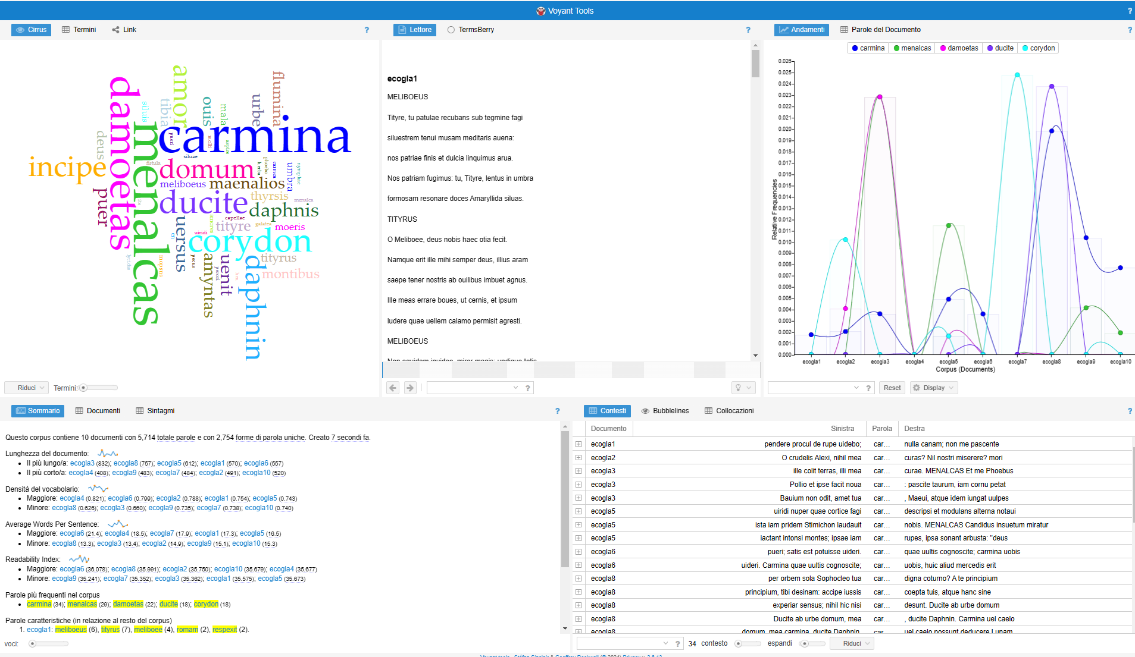
XPath per usare voyant-tools

Slide 29
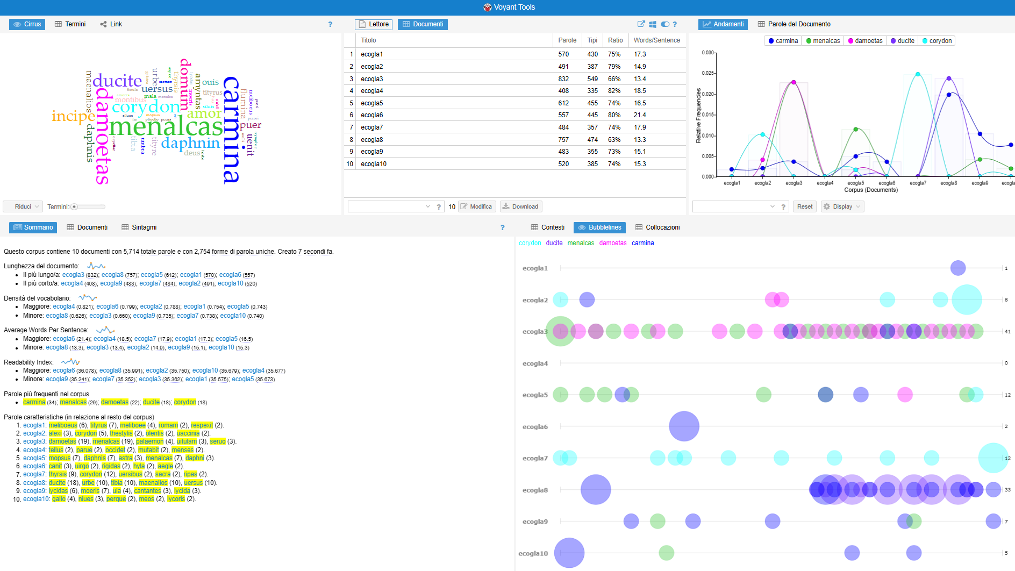
XPath per usare voyant-tools

Slide 30
Esempi ed Esercizi
XPath per usare voyant-tools
XQuery MQDQ in eXist-db
XSLT per FAIRificazione su CLI, oXygen ed eXist-db

Slide 31
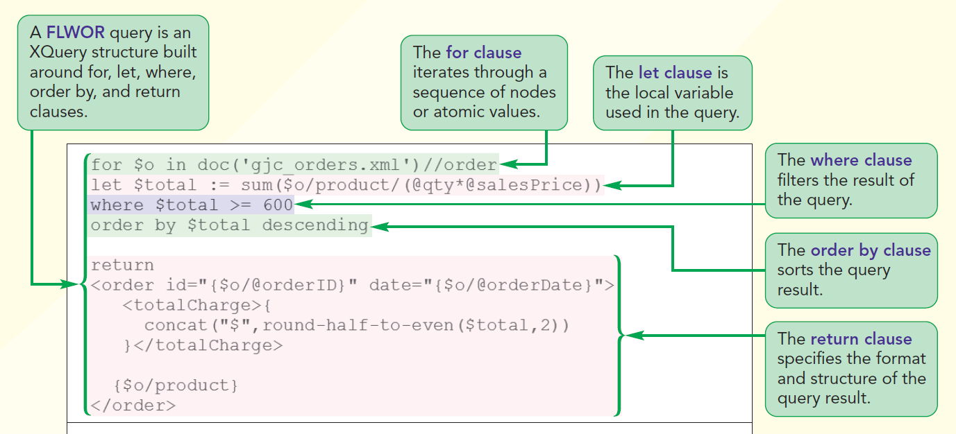
XQuery
Immagine dal libro: New Perspectives on XML, Patrick Carey, Sasha Vodnik, 2014

Slide 32
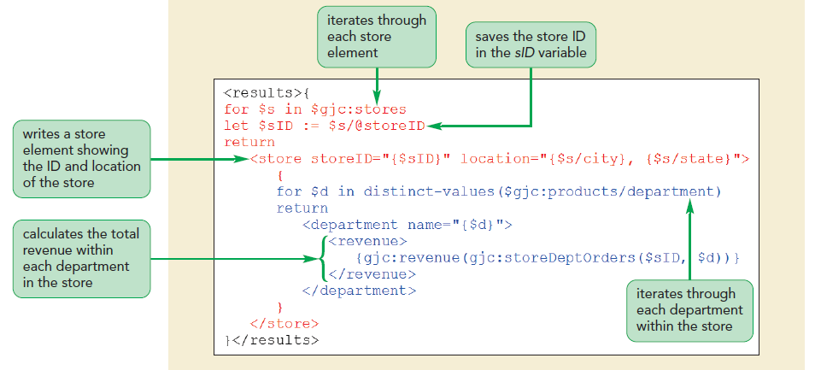
XQuery
Immagine dal libro: New Perspectives on XML, Patrick Carey, Sasha Vodnik, 2014

Slide 33
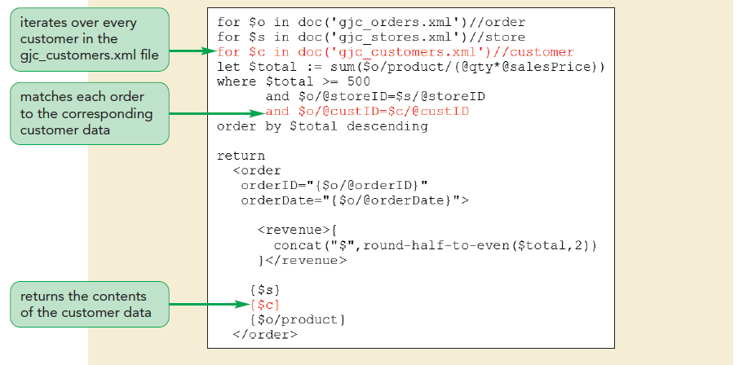
XQuery
Immagine dal libro: New Perspectives on XML, Patrick Carey, Sasha Vodnik, 2014

Slide 34
Esempi e Esercizio XQuery
Tool: Text Tonsorium (Lemmatizzazione e Analisi Linguistica)
Risorsa: Vergilius eclogae (MQDQ)
Software: eXist-db
Linguaggio: Xquery
5 esempi di interrogazione e restituzione

Slide 35
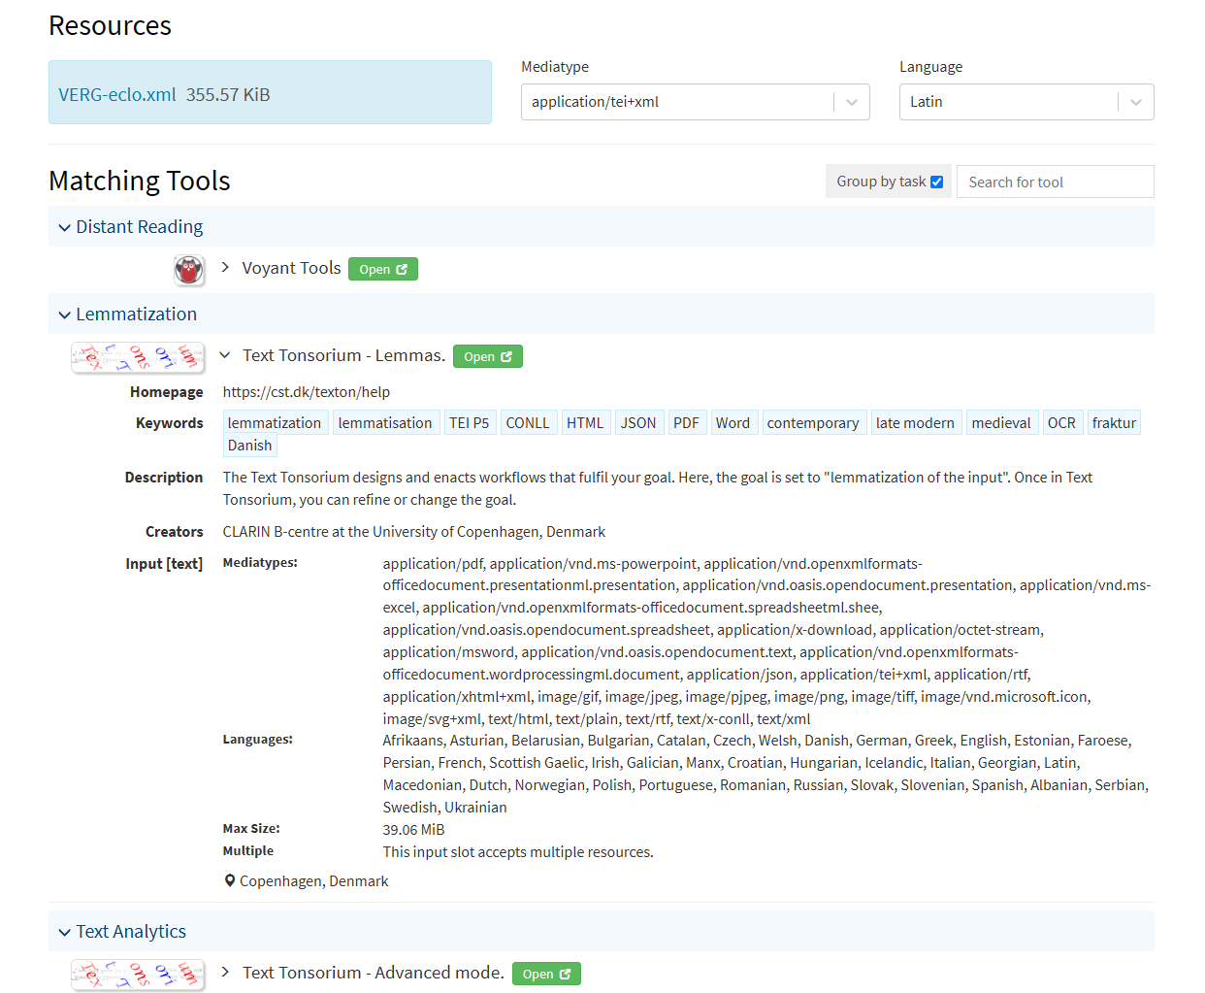
Esempi e Esercizio XQuery

Slide 36
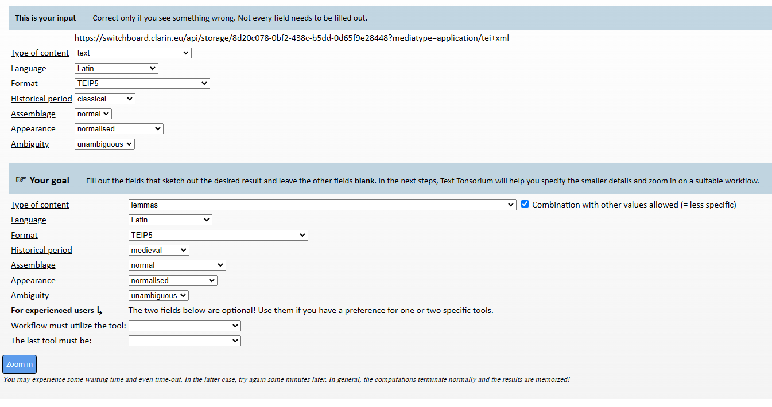
Esempi e Esercizio XQuery

Slide 37
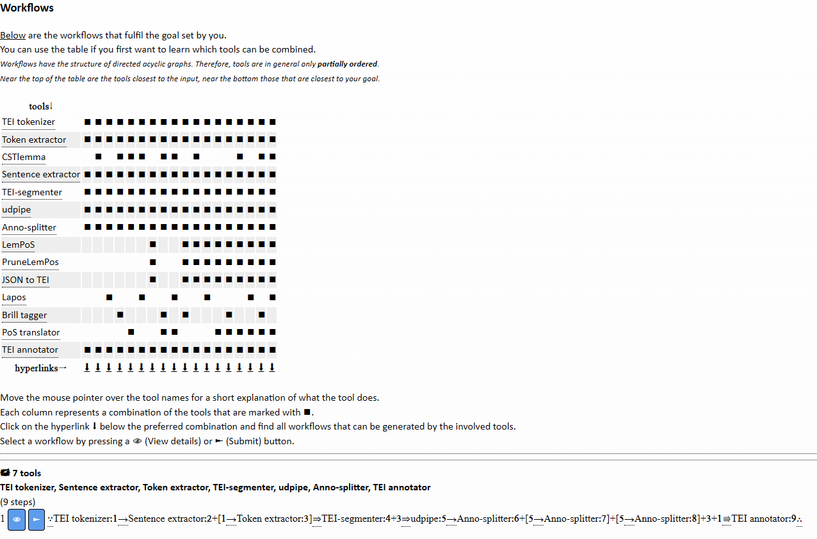
Esempi e Esercizio XQuery

Slide 38
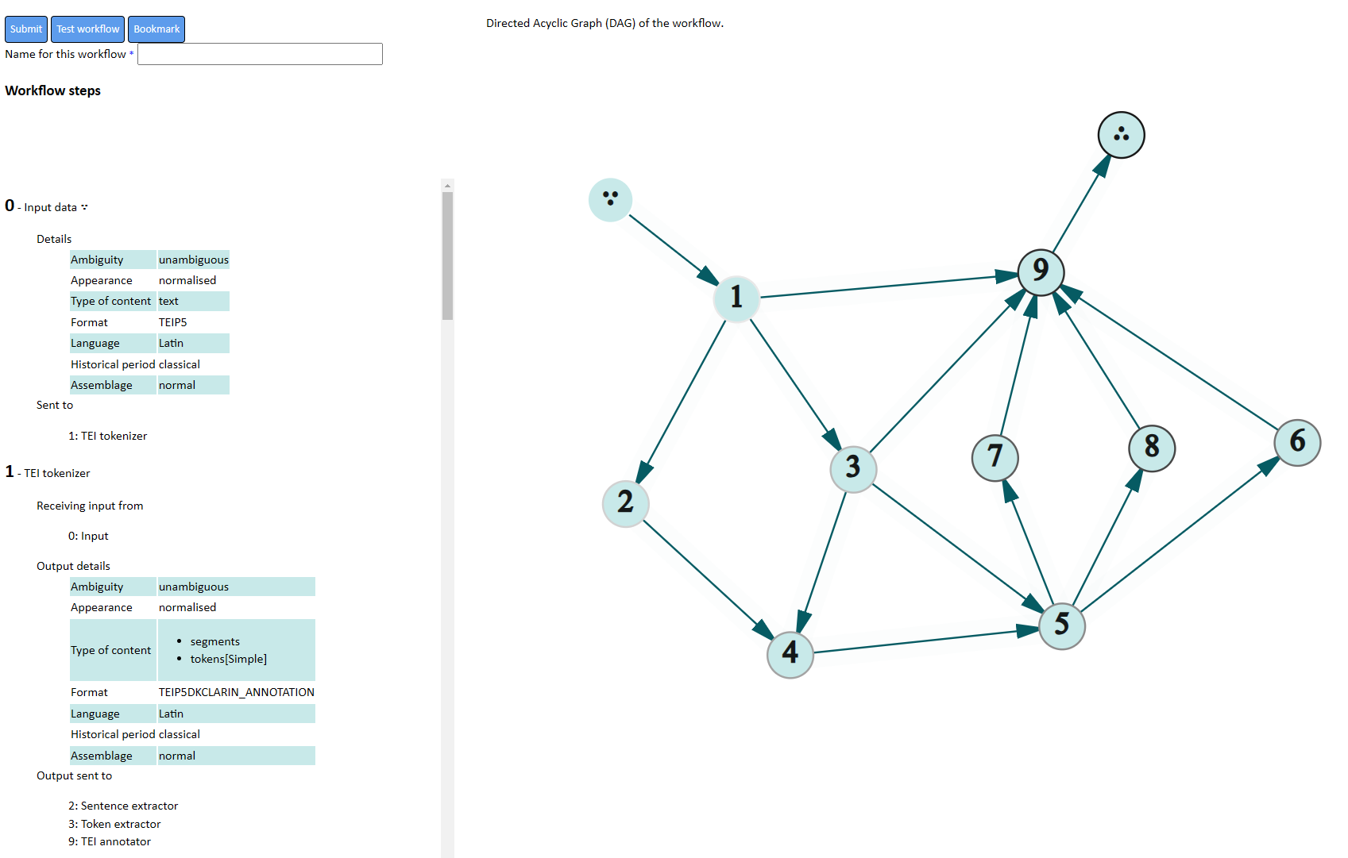
Esempi e Esercizio XQuery

Slide 39
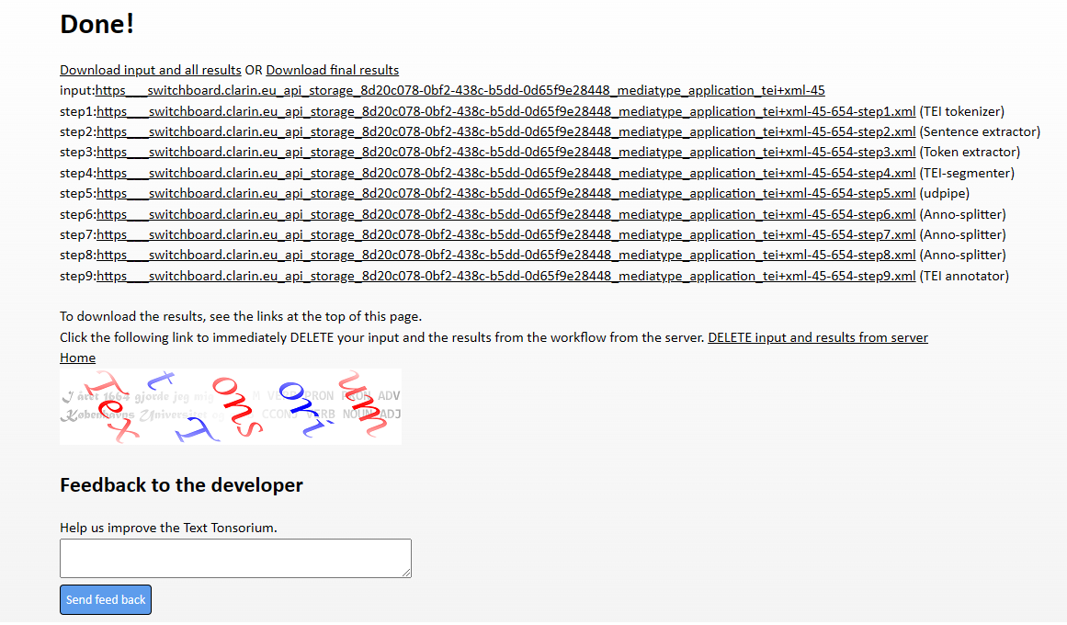
Esempi e Esercizio XQuery

Slide 40
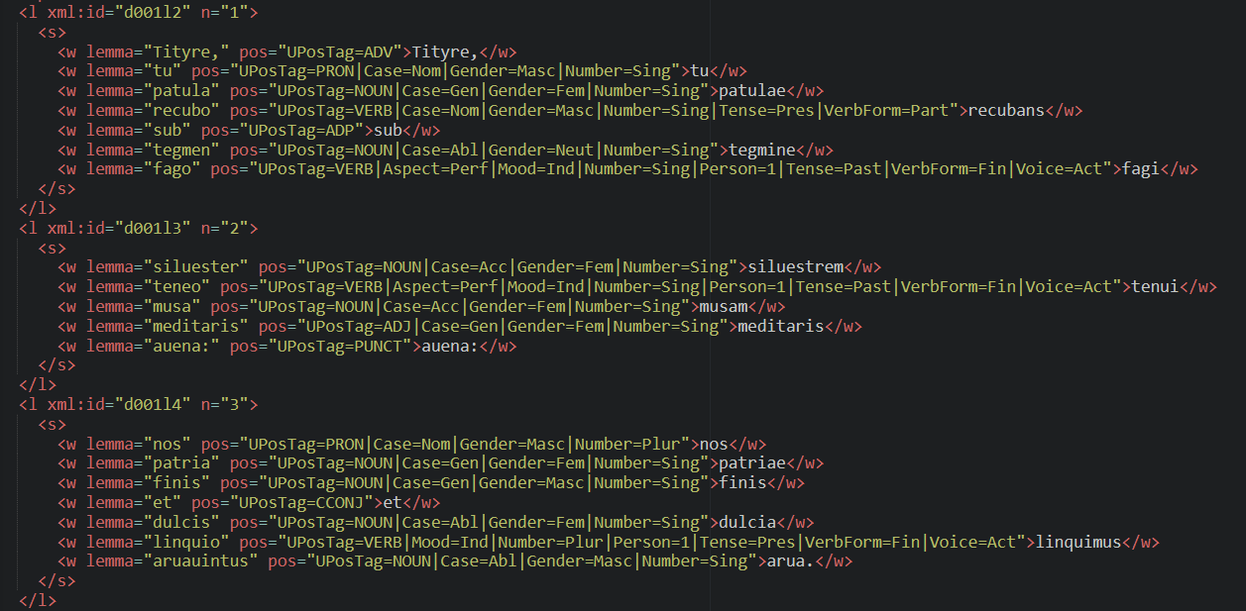
Esempi e Esercizio XQuery

Slide 41
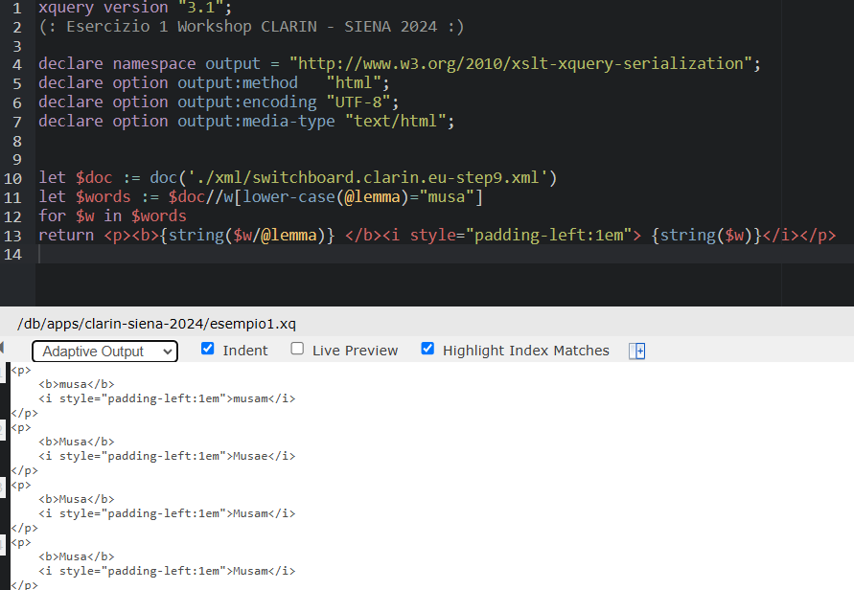
Esempi e Esercizio XQuery

Slide 42
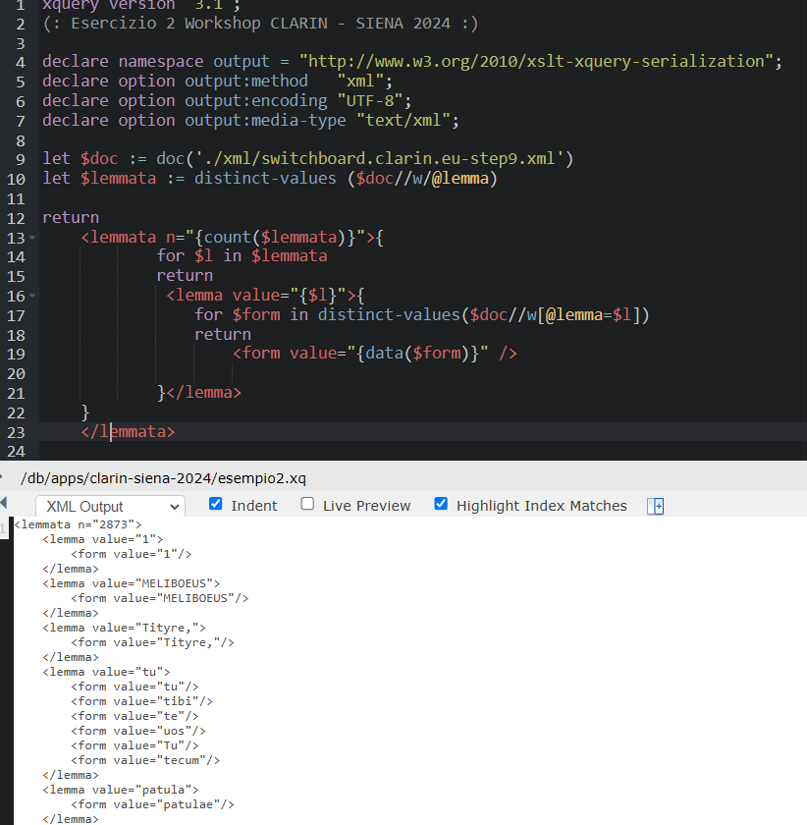
Esempi e Esercizio XQuery

Slide 43
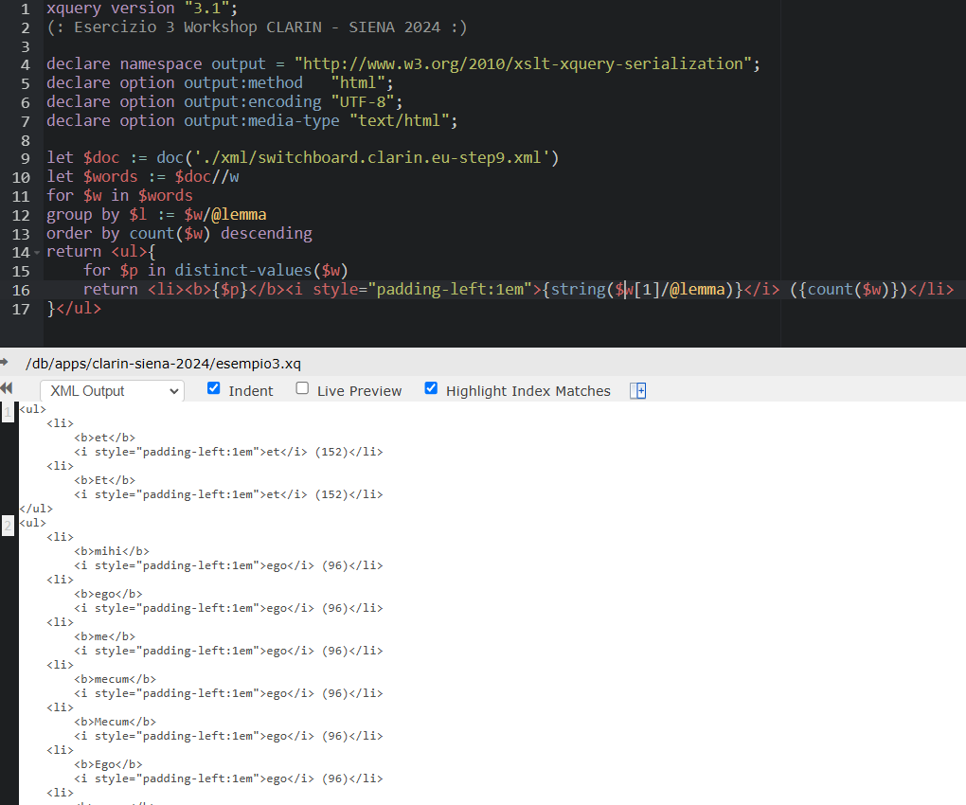
Esempi e Esercizio XQuery

Slide 44
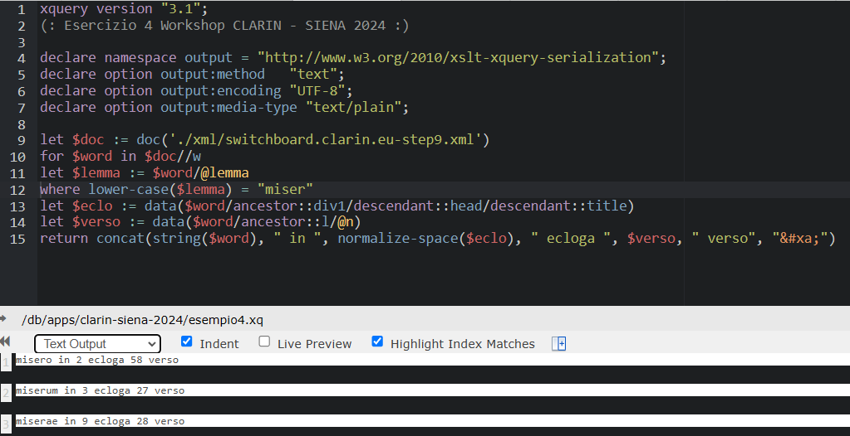
Esempi e Esercizio XQuery

Slide 45
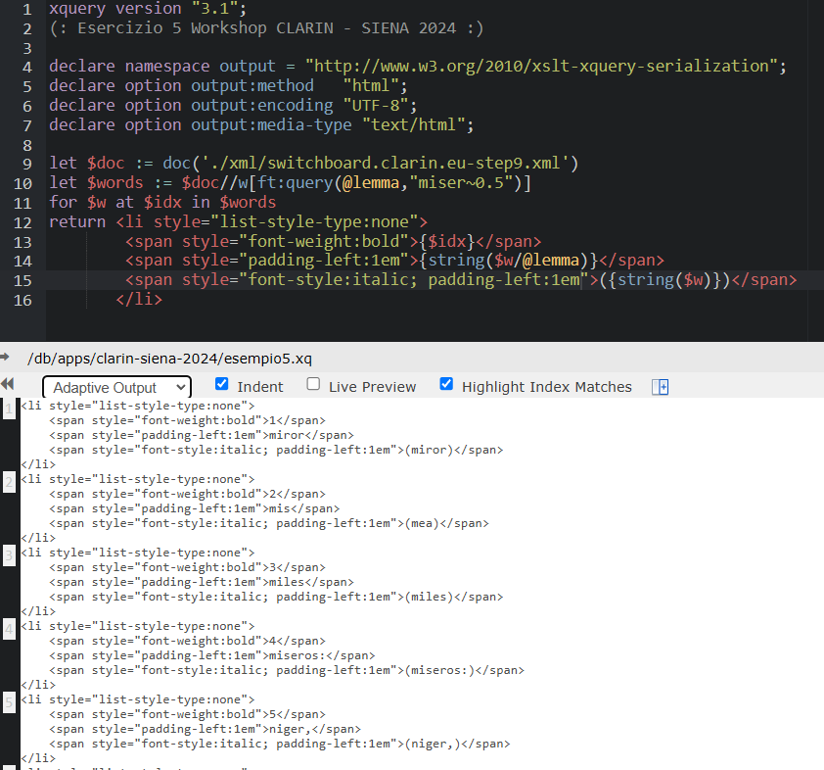
Esempi e Esercizio XQuery

Slide 46
Esempi e Esercizio
XPath per usare voyant-tools
XQuery MQDQ in eXist-db
XSLT per FAIRificazione su CLI, oXygen ed eXist-db

Slide 47
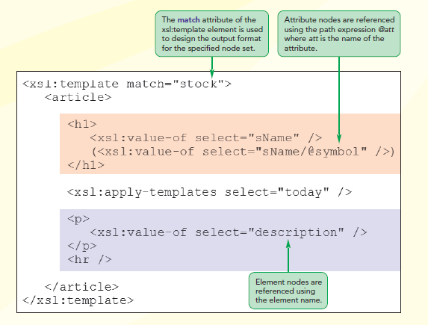
XSLT
Immagine dal libro: New Perspectives on XML, Patrick Carey, Sasha Vodnik, 2014

Slide 48
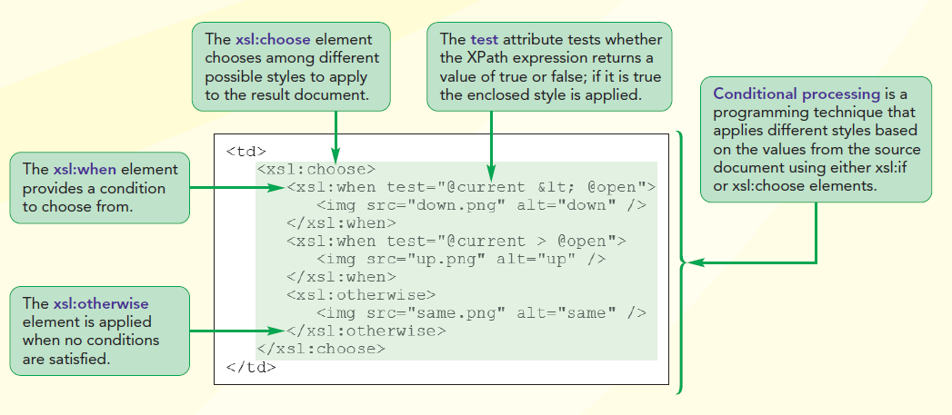
XSLT
Immagine dal libro: New Perspectives on XML, Patrick Carey, Sasha Vodnik, 2014

Slide 49
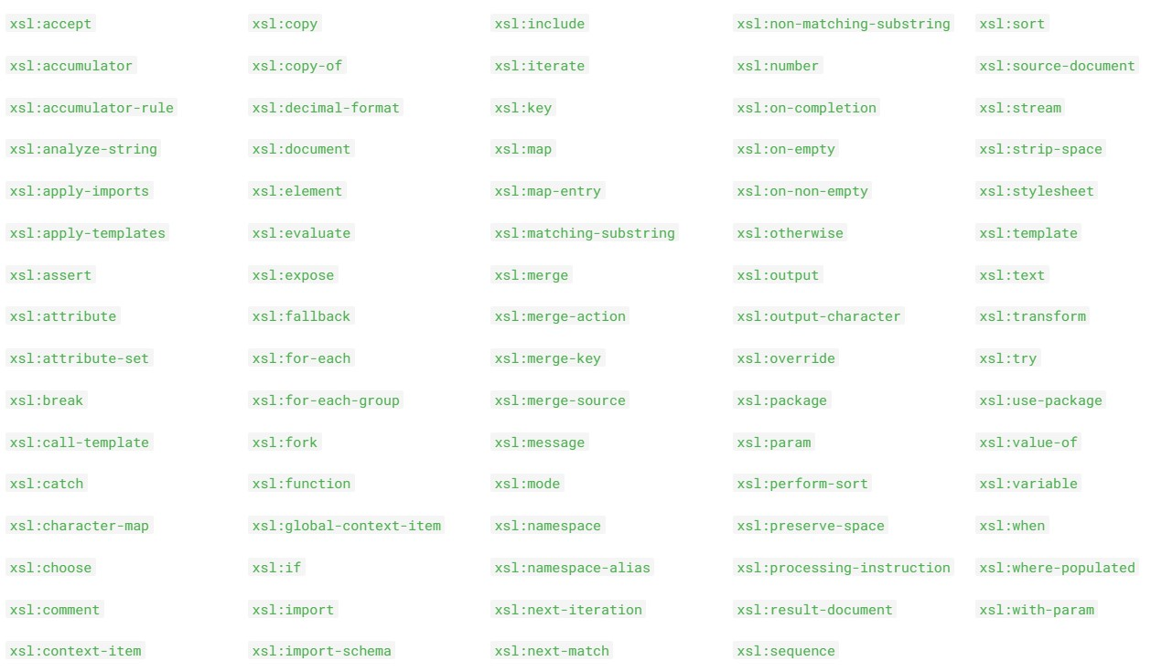
XSLT

Slide 50
Esempi ed Esercizi XSLT
Risorsa: De vulgari eloquentia (ALIM): https://alim.unisi.it/dl/resource/615
Software: Saxon jar, oXygen, eXist-db
Linguaggio: XSLT
Esempi: aggiungere statement di responsabilità in editionStmt e licenza
<editionStmt>
<edition n="CLARIN">CLARIN edition</edition>
<respStmt>
<resp>Adapted by </resp>
<name>Angelo Mario Del Grosso</name>
</respStmt>
</editionStmt>

Slide 51
Esempi ed Esercizi XSLT
Risorsa: De vulgari eloquentia (ALIM): https://alim.unisi.it/dl/resource/615
Software: Saxon jar, oXygen, eXist-db
Linguaggio: XSLT
Esempi: aggiungere statement di responsabilità in editionStmt e licenza
https://creativecommons.org/licenses/by-nc/4.0/
<availability>
<licence target="https://creativecommons.org/licenses/by-nc/4.0/">
<p>The Creative Commons Attribution-NonCommercial 4.0 International (CC BY-NC 4.0) Licence
applies to this document.</p>
</licence>
</availability>

Slide 52
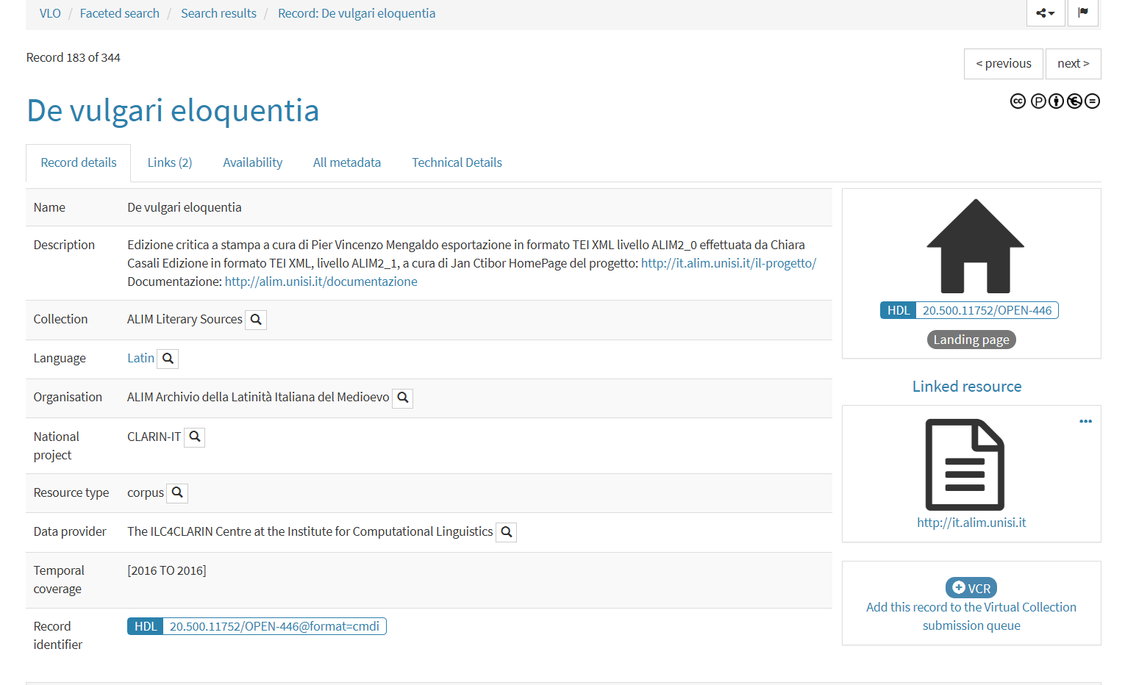
Esempi ed Esercizi XSLT

Slide 53
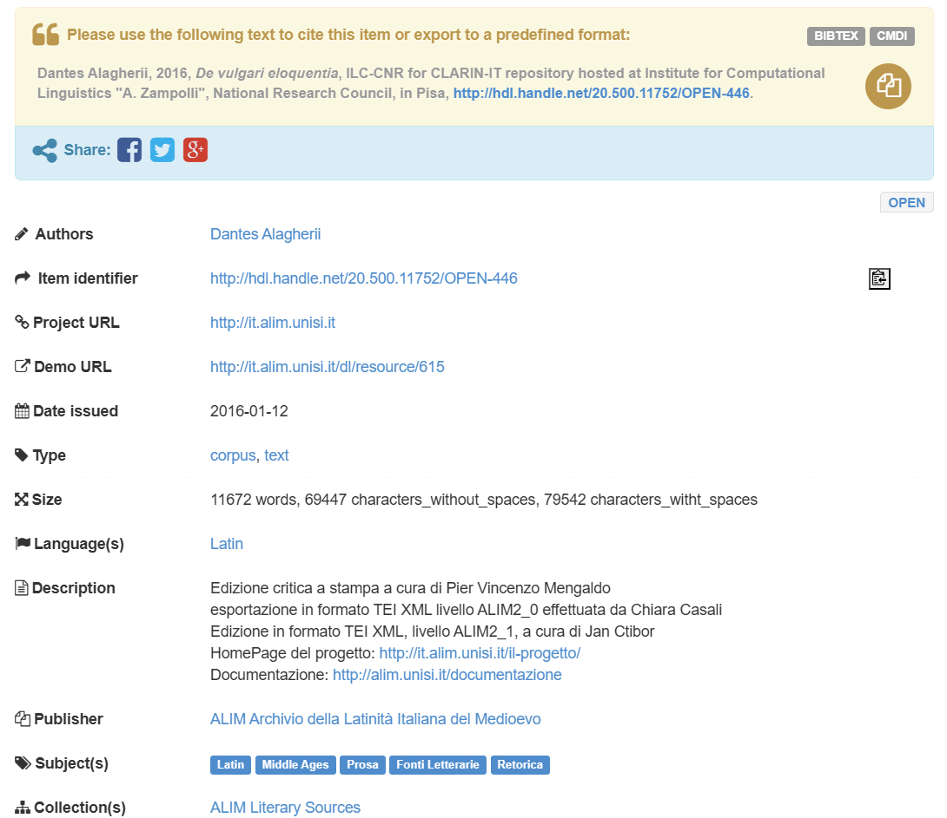
Esempi ed Esercizi XSLT

Slide 54
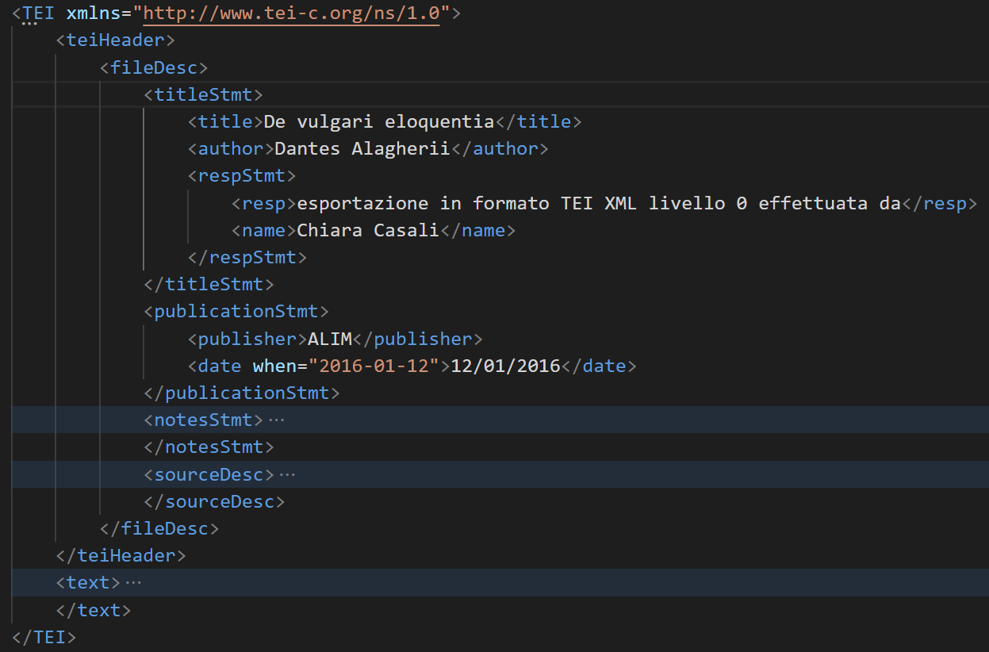
Esempi ed Esercizi XSLT

Slide 55
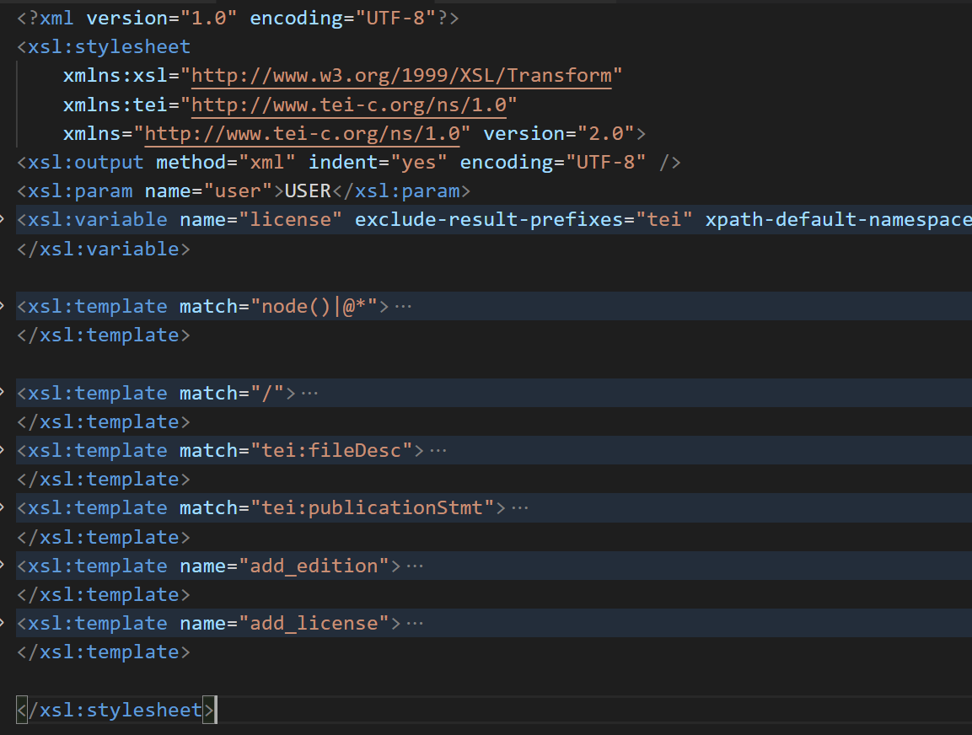
Esempi ed Esercizi XSLT

Slide 56
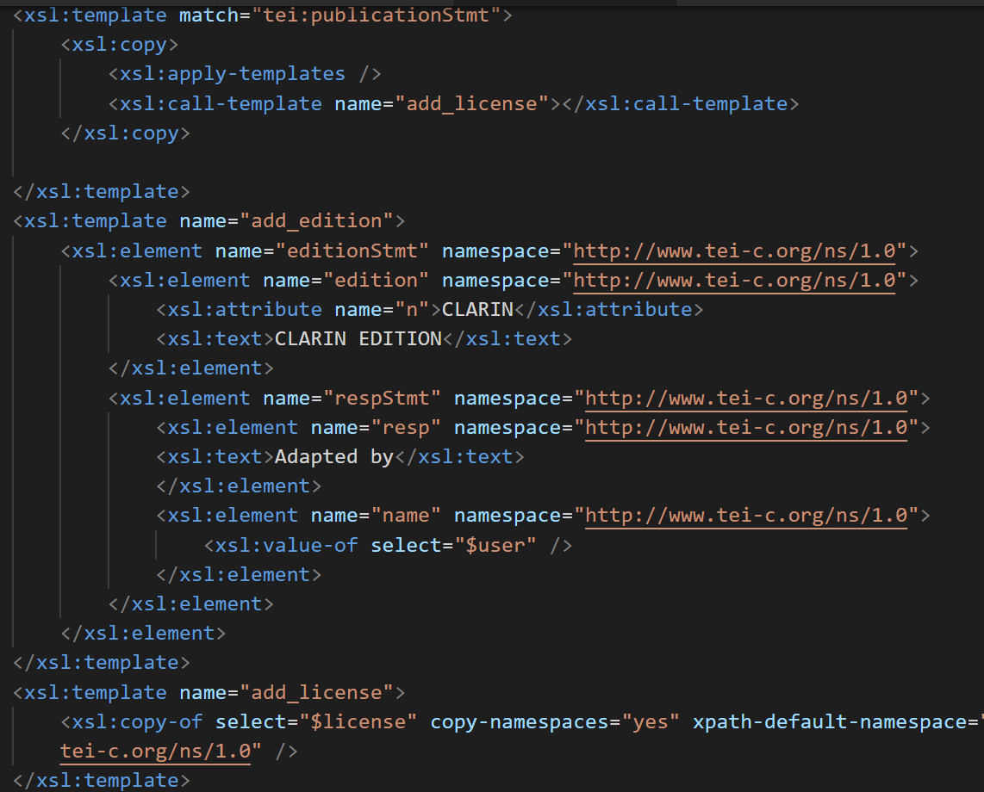
Esempi ed Esercizi XSLT

Slide 57
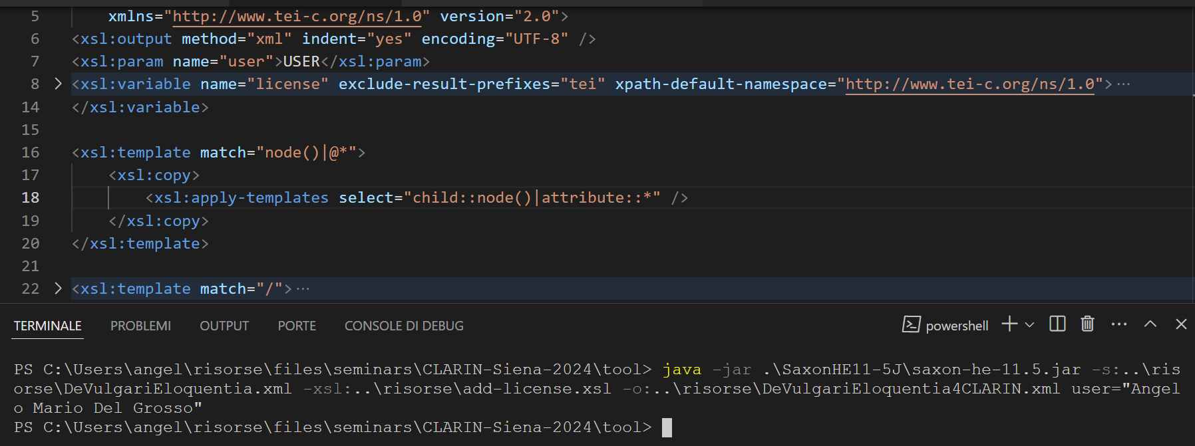
Esempi ed Esercizi XSLT

Slide 58
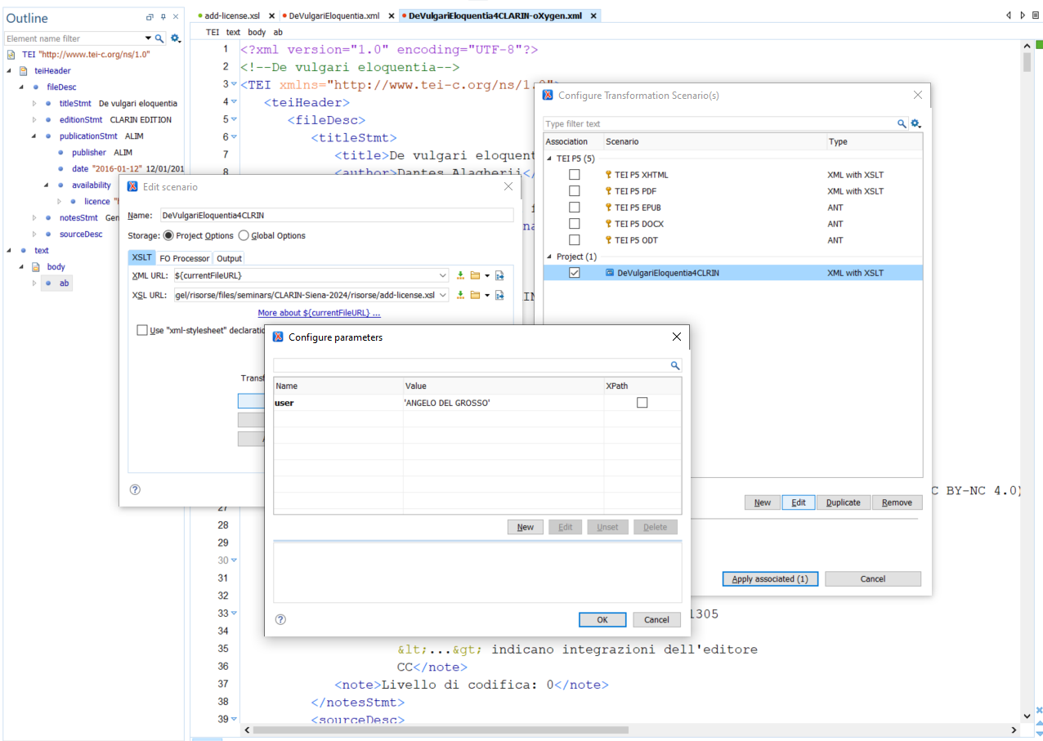
Esempi ed Esercizi XSLT

Slide 59
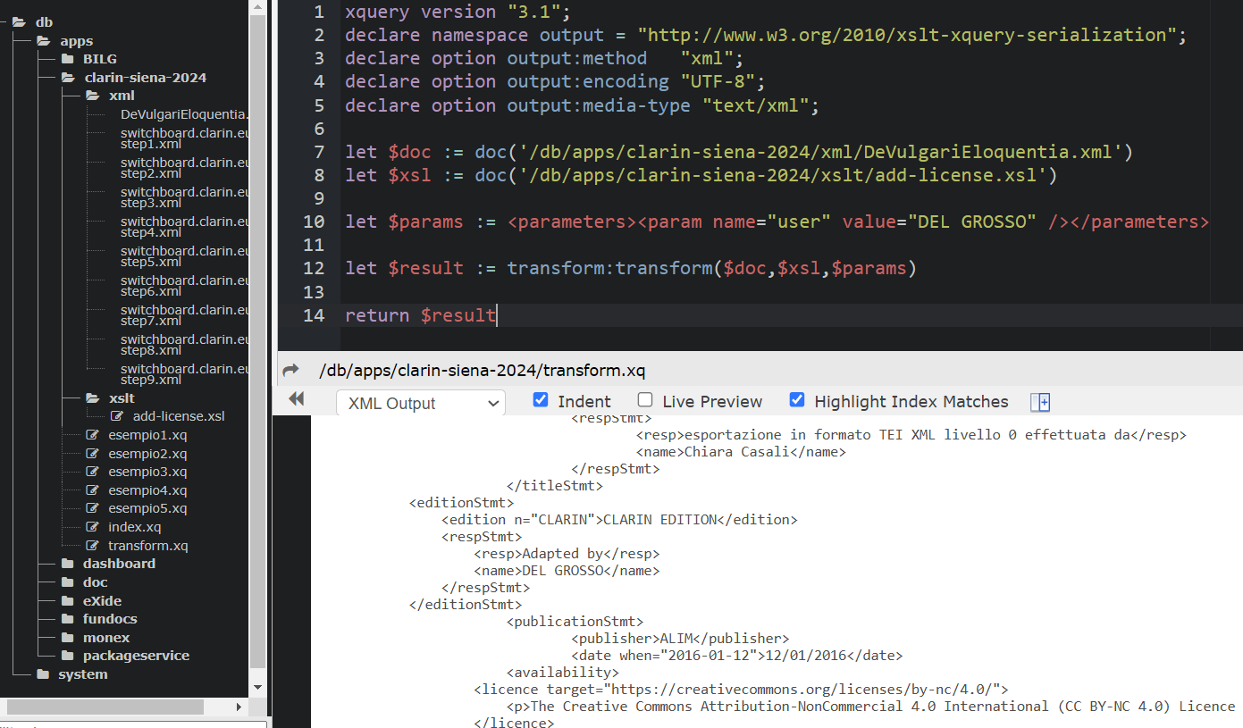
Esempi ed Esercizi XSLT

Slide 60
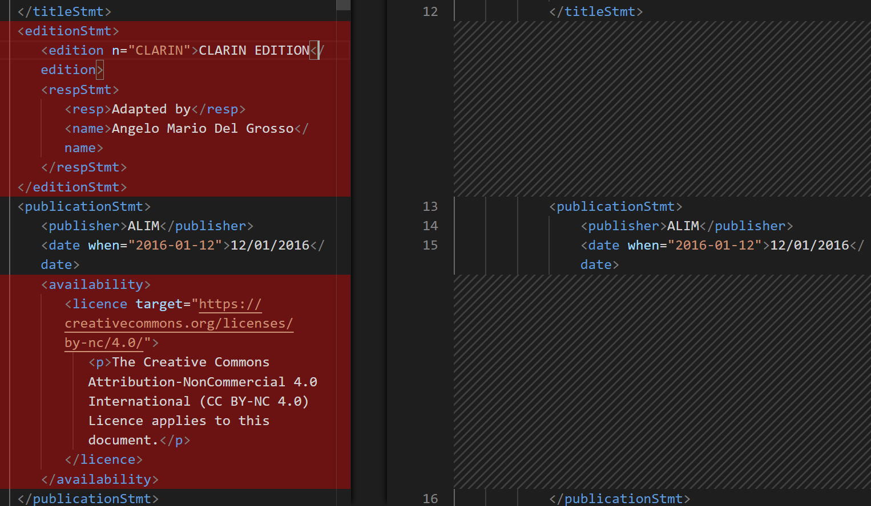
Esempi ed Esercizi XSLT

Slide 61
Iniziative della comunità CLARIN
CLARIN Newsflash
aggiornamento mensile sulle attività dei consorzi nazionali
CLARIN Café
webinar informali e interattivi per discutere su temi di interesse

Slide 62
Acknowledgements
Questa presentazione include e rielabora risorse e slide da presentazioni precedenti, qui citate in accordo con una gestione FAIR delle risorse didattiche derivate
Carey, P. Vodnik S. (2015) New Perspectives on XML Cengage Learning
Walmsley, P. (2015) XQuery: Search Across a Variety of XML Data. O’Reilly
Kay,M. (2011). XSLT2.0 and XPath2.0 Programmer’s Reference.Wiley
Angelo Mario Del Grosso, Corso Codifica di Testi aa 22-23, XML-TEI ed Elaborazione di Documenti XML
Angelo Mario Del Grosso, Digital Text Processing 2023: Processing of
XML Documents, XPath - XSL
Giulia Pedonese & Federico Boschetti, CLARIN per le Lingue Antiche, online, 20/03/24
Francesca Frontini, Giulia Pedonese, CLARIN ERIC and CLARIN-IT, Corso di Laurea in Informatica Umanistica, Università di Pisa, 27/03/2024

Slide 63
Grazie per l'attenzione!
Contatti
angelo.delgrosso@ilc.cnr.it
formazione@clarin-it.it

